Slide 1

AVE: Autonomous Vehicular Edge Computing Framework with ACO-Based Scheduling
报告人：王琦 导师：李智勇
Notes:
AVE：基于ACO调度的 自主车辆边缘计算框架

Slide 2

论文介绍：
题目：《AVE: Autonomous Vehicular Edge Computing Framework with ACO-Based Scheduling》
期刊：《IEEE Transactions on Vehicular Technology》
目标：提出了AVE框架，通过管理车辆上的空闲计算资源，在动态车辆环境中提供计算服务（不需要基础设施），提高车辆的计算能力。
贡献：
1）为AVE提出了一种模块化架构，以支持任务卸载。
2）设计了允许卸载和调度的程序，而无需集中控制。
3）基于ACO的调度算法，通过快速收敛来解决NP-hard作业分配问题。
4）使用高速公路和城市情景的实际交通数据进行了评估。

Slide 3
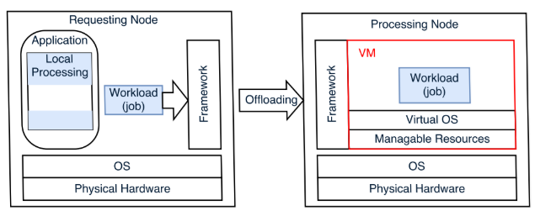
问题分析：
1.车辆应用程序：关键应用程序(CA)，高优先级应用程序(HPA)和低优先级应用程序(LPA)。CA是车辆系统安全相关的核心应用，具有最高优先级，不算在AVE内。
2.车辆边缘计算：1)可共享资源：除了CA使用的计算资源之外，一些资源仍然可用。
2)运动模式：同一道路相同方向行驶的辆车之间的速度差小，链路持续时间长。
3)能源：车辆有大的电池存储，与驾驶期间消耗能量相比车载系统的能量很小。
3.卸载和虚拟化：
请求节点将划分job并提交到AVE，AVE卸载到一个处理结点，处理节点的AVE会设置一个VM处理job。
Notes:
车辆相对于静止的基础设施具有较高的速度

Slide 4
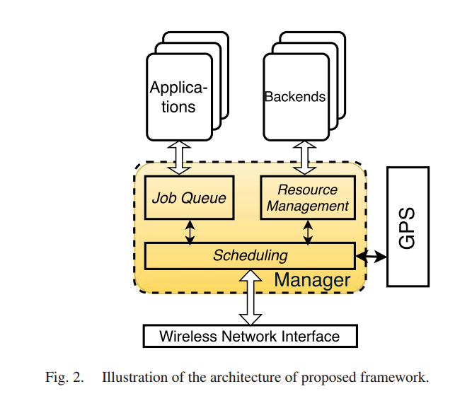
AVE框架结构：
后端模块：在VM中运行，由AVE框架管理
应用程序模块：在本机操作系统上运行
1)作业队列模块：为应用程序提供作业卸载接口
2)资源管理模块：控制后端可以使用的资源(除CA外)
3)调度模块：负责与其他节点通信，进行分配决策，发送作业和接收结果
管理器模块：接受其他两个模块的信息，作业和结果，并进行卸载和作业分配决策。

Slide 5
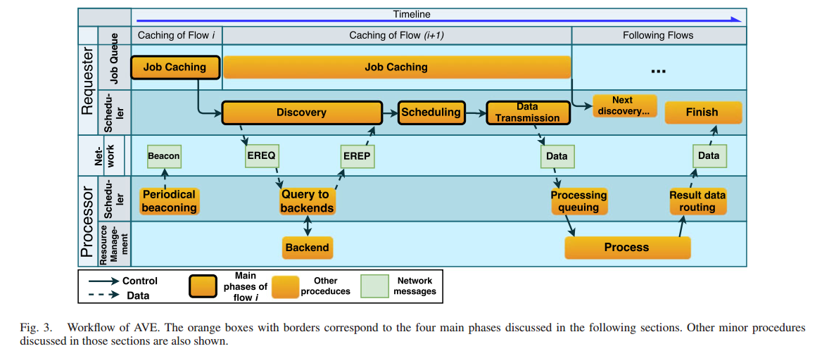
AVE 工作流程

Slide 6

AVE 工作流程：A. Beaconing
每个车辆以一定的周期单独广播短beacon消息(默认值为10秒)。beacon消息不会被转发(只会发给一跳的节点)。 beacon消息包含以下信息：
1）源车辆的ID，
2）它的速度，
3）它的空闲状态，
4）源车辆的空闲1跳邻居的ID列表。
接收者接收到beacon时，计算自身与发送者之间的速度差为|v-v0|，如果该速度差大于预设值，则认为其与源节点的链接不稳定并忽略此消息。否则，接收方将其添NAI(邻居可用性指数)表中，NAI结构<车辆ID，空闲状态，跳数，到期时间>
Notes:
衰落因子

Slide 7

AVE 工作流程：B. Job Caching
管理器模块运行队列来缓存job，而不是在job到达时立即调度。缓存持续时间为caching window。
当第一个作业在$t_{first}$时刻到达当前window，设置结束时间为$t_{end}$=$t_{first}$+Q/(NAI+1)。Q是在本地处理作业的排队时间，如果此请求者空闲，则Q = 0。
当满足以下两个条件时，缓存持续时间结束：
1）前一个流程已完成数据传输，并且
2）缓存作业的数量大于(NAI+1)或者时间超过$t_{end}$。

Slide 8
AVE 工作流程：C. Discovery
当缓存时间到期时，当前作业队列被锁定并且开始发现阶段。请求者首先广播边缘请求消息(EREQ)以发现潜在结点。EREQ<请求者ID，速度，缓存作业信息>。
接收者计算EREQ中的速度和自身速度差，太大则忽略，会将EREQ转发给接收者的单跳车辆(转发者)。然后资源管理器会计算作业的预计完成时间bid。
如果有bid存在，则返回边缘响应消息(EREP)，EREP<响应者ID，bid>。(网络拓扑在如此短的时间内不会发生变化)。
为了避免来自两个不同请求者的请求冲突，每个接收器保留资源一小段时间(默认值为50毫秒)，在此期间它暂停响应请求。

Slide 9
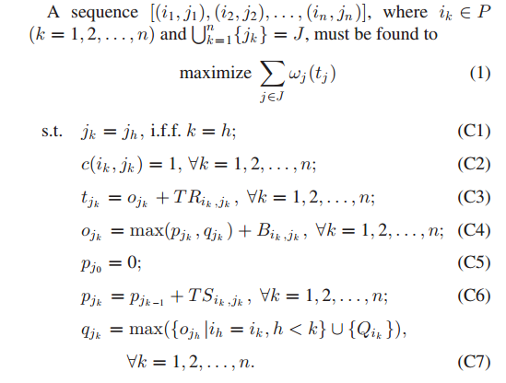
AVE 工作流程：D. Scheduling
一组有限的作业和一组有限的节点，每个作业将被发送到其中一个处理节点。
调度方法就是要得到要发送作业的顺序和每个作业的目的节点。
分配完成后，使用与EREQ相同的规则广播短通知消息。此通知包含在调度期间获得的分配结果。这是为了通知分配的节点停止发送EREP并等待已分配给它们的作业到达。

Slide 10
AVE 工作流程：E. Data Transmission
由于调度算法的运行时间很短，因此认为数据传输的路径和EREQ一样。
在接收到一个作业的所有数据后，处理器将该作业添加到其处理队列的末尾。排队的作业逐个处理。
作业处理完成后，结果将发送回请求者。

Slide 11
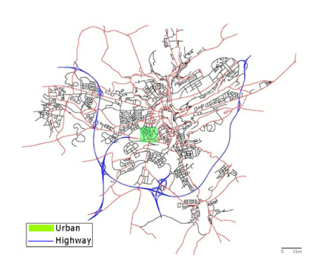
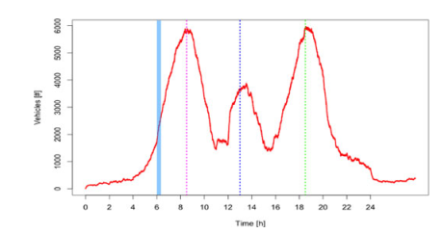
实验：
平台：SUMO、OMNet++、Veins
数据来源：卢森堡市6:00-6:15时间段内的车辆。

Slide 12
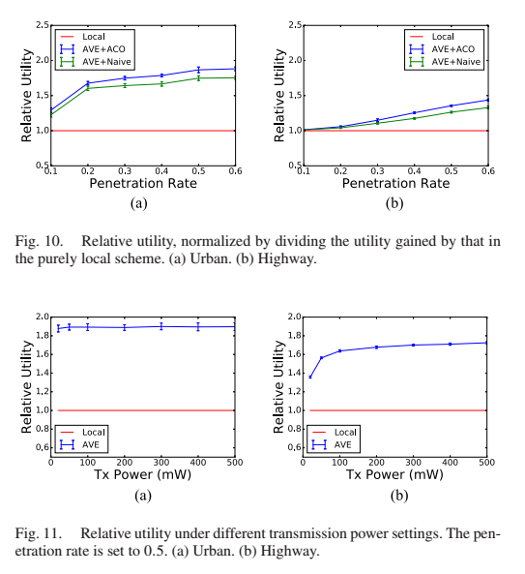
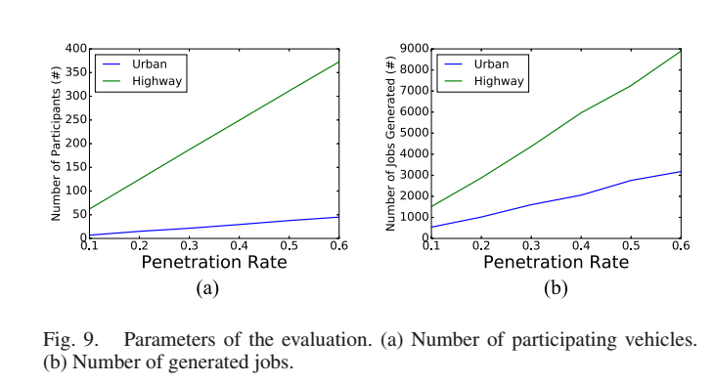
实验：
Notes:
10 左右两个图的趋势相同，但是由于高移动性和车辆之间的距离更长，导致邻居车辆更少，并且，连接更不稳定，因此更加的趋势更小一些。
11探究的是传输功率对相对效用的影响。高的传输功率对高速公路的作用更大，因为可以找到更多的可用资源，而城市在通信方面的限制主要是在建筑物的阻碍，因此效果并不好。

Slide 13
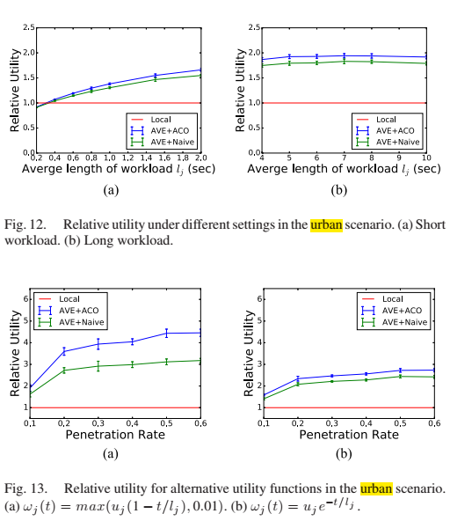
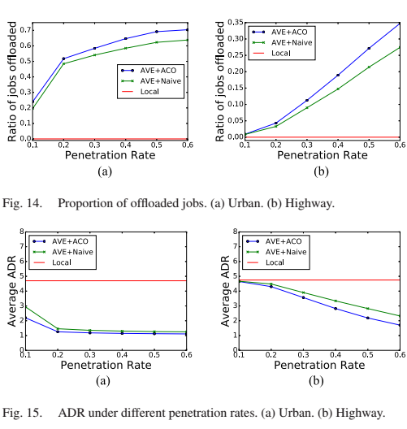
实验：
Notes:
12 当job的长度过短时，由于发现，数据传输等因素，效果可能更差，但是当数据长度够长时，效果还是不错的。
13 选择不同的效用函数
14 车辆的参与率对卸载到其他结点的比例的影响，卸载也随着参与率而上升
15 Application Delay Ratio(应用延迟比率) ADR = total time taken to finish a job/minimal time required to finish the job locally
在本地完成作业所需的最短时间是由自己的请求者处理作业所需的时间，所有资源都可用且没有排队延迟。

Slide 14
谢谢
汇报人：王琦
导师：李智勇

